Slide 1
«Труд - право или обязанность? Трудовые права несовершеннолетних. Роль профсоюзов за соблюдением трудовых прав работников»

Slide 2
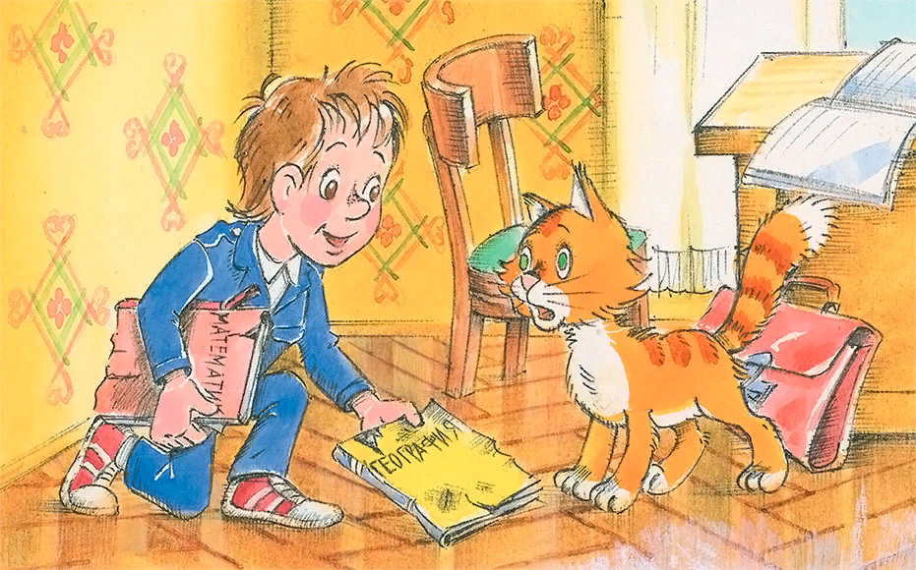

Slide 6
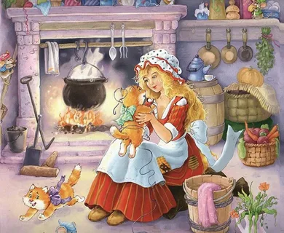

Slide 10
Во время каникул:
14-15 лет — не более 5 часов в день;
16-18 лет — не более 7 часов в день.
В течение учебного года:
14-15 лет — не более 2,5 часов в день
16-18 лет — не более 3,5 часов в день

Slide 11
меньше 40 часов (статья 92):
14-15 лет — 24 часа
16-18 — 36 часов
Во время учебного года:
14-15 лет — 12 часов
16-18 лет — 18 часов

Slide 12
Запрещается трудоустройство подростков (статья 265, 268):
‒ на тяжелые работы ;
‒ на работы с вредными или опасными условиями труда в ночное время ;
‒ на работах, выполнение которых может причинить вред их здоровью и нравственному развитию (игорный бизнес, работа в ночных кабаре и клубах);
‒ на работы по переноске и передвижению тяжестей, превышающих установленные для них предельные нормы (в 14 лет – ручной груз не больше 12 кг, в 15 лет – 15 кг.);
‒ на работы, связанные с производством, хранением и торговлей спиртными напитками, табачными изделиями, наркотическими и токсическими препаратами;
‒ на работы, выполняемые вахтовым методом.

Slide 13
Кроме того, не разрешается направлять несовершеннолетних в служебные командировки, привлекать к сверхурочной работе, в выходные и нерабочие праздничные дни (за исключением творческих работников СМИ, организаций кинематографии, театров, концертов и т.д., а также профессиональных спортсменов).
Кстати, трудоустройство подростков до 14 лет возможно только при письменном разрешении родителей. И при приеме на работу между работодателем и подростком на период работы заключается срочный трудовой договор.

Slide 14
Беседа-интервью

Slide 15
Решение задач-ситуаций

Slide 17
Теперь я знаю, что…
Меня заинтересовало…
Я бы хотел/а больше узнать о…

Slide 19
Труд
Умственный, физический
Кормит, поит, приносит удовольствие
Рано встаешь, больше успеваешь
Профсоюзный работник

